Slide 1
Организация психиатрической помощи в условиях ЧС – пандемии COVID-19

Slide 2
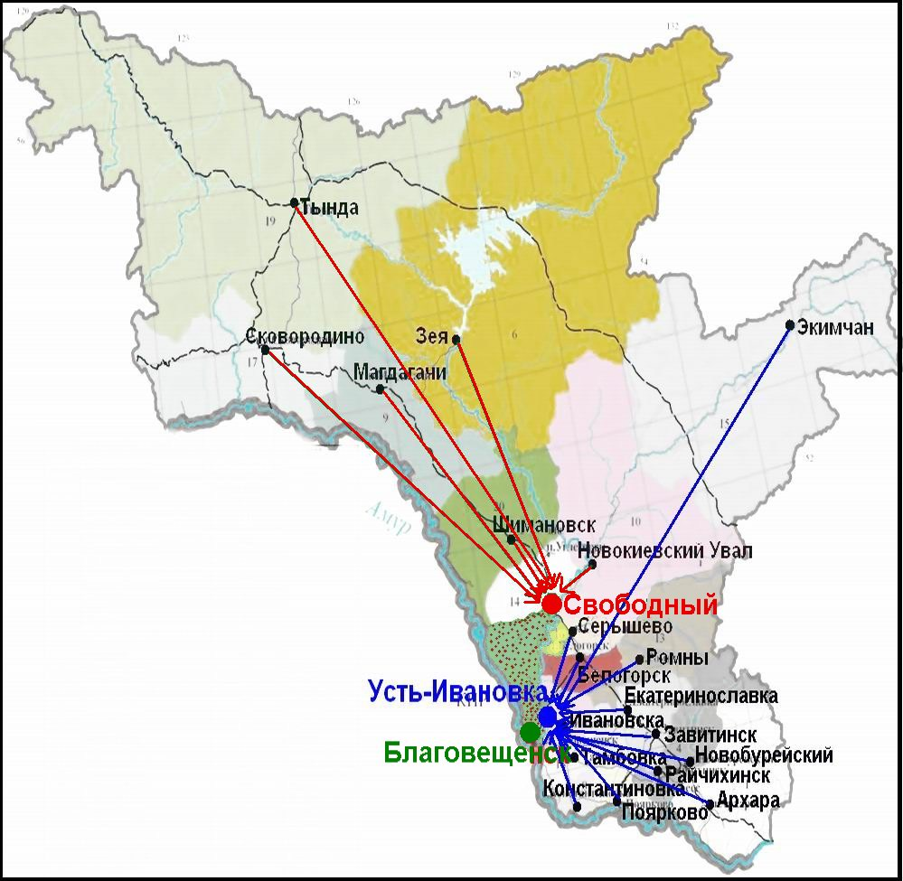
Схема маршрутизации пациентов Амурской области при оказании психиатрической помощи

Slide 3
1.Профилактика, выявление и лечение психогенных и иных психических расстройств в условиях эпидемии коронавирусной инфекции
Всего в Амурской области зарегистрировано 21.754 человека, имеющие психиатрический диагноз, из них: под диспансерным наблюдением находятся 11.187 человек, консультативно-лечебную помощь получают 10.567 человек.
Всего на диспансерном учете состоит 11187 человек, из них:
В АОПБ - 2139 человек (дети – 252; подростки – 160; взрослые – 1727).
В районных кабинетах - 9048 человек (дети – 1254; подростки – 639; взрослые – 7155).
Консультативно-лечебную помощь получают 10567 человек, из них:
В АОПБ - 4829 человек (дети – 690; подростки – 308; взрослые – 3831).
В районах обслуживаются 5738 человек (дети – 845; подростки – 476; взрослые – 4417).
По сравнению с аналогичным периодом прошлого года в период пандемии произошло: 1. Снижение количества посещений на 23 %. Из них:
платных – на 26 %
бюджетных – на 21 %
2.Снижение числа обращений – на 15 %
3.Снижение числа госпитализаций – на 23 %

Slide 4
1.Профилактика, выявление и лечение психогенных и иных психических расстройств в условиях эпидемии коронавирусной инфекции
Диспансерный учет
Консультативно-лечебная помощь
 | всего | Дети | Подростки | Взрослые
АОПБ | 2139 | 252 | 160 | 1727
21 район | 9048 | 1254 | 639 | 7155
ИТОГО | 11187 | 1506 | 799 | 8882
 | всего | Дети | Подростки | Взрослые
АОПБ | 4829 | 690 | 308 | 3831
21 район | 5738 | 845 | 476 | 4417
ИТОГО | 10567 | 1535 | 784 | 8248

Slide 5
2.Особенности организации оказания психиатрической медицинской помощи в чрезвычайной ситуации, связанной с коронавирусной инфекцией.
Организация оказания психиатрической помощи в чрезвычайной ситуации, связанной с коронавирусной инфекцией, основана на выполнении требований нормативных документов Минздрава и Роспотребнадзора РФ и Амурской области, а также – методических рекомендации Роспотребнадзора, изданных в период проведения противоэпидемических мероприятий.

Slide 6
1
С медицинским персоналом проведены обучающие занятия (в том числе – прослушаны видеолекции и вебинары) по темам общих сведений о новой коронавирусной инфекции, и методах профилактики ее распространения. По окончании занятий проведен персональный контроль теоретических знаний и отработка практических навыков.
2
Для медицинского персонала амбулаторных и стационарных отделений разработаны СОПы по действиям медицинского персонала при приеме пациентов в период карантинных мероприятий в связи с распространением новой коронавирусной инфекции COVID-19, а также чек-листы для проверки качества сбора эпидемиологического анамнеза по новой коронавирусной инфекции COVID-19.
3
- Введен временный порядок оказания амбулаторной помощи, направленный на разобщение пациентов и контроль их соматического состояния: прием пациентов осуществляется только при крайней необходимости (как правило это иногородние пациенты) предварительная запись ведется с увеличением временных интервалов, строго соблюдается социальная дистанция в коридорах поликлиники и перед кабинетом врача, проводится измерение температуры тела на входе в помещения больницы, обработка рук кожным антисептиком, выдача маски посетителю при ее отсутствии.
Ведется постоянная информационно-просветительская работа с гражданами, пришедшими на прием, изготовление памяток по соблюдению посетителями противоэпидемических мер.
4

Slide 7
5
6
7
Сведены к минимуму посещения пациентами поликлиники (только экстренная помощь).
Разъяснительная работа с родственниками и рекомендации по уходу за больными – также даются по телефону.
Посещение пациентов на дому осуществляется 3 детскими и 7 взрослыми выездными бригадами, ежедневно, во второй половине дня.
При необходимости оказания экстренной помощи – бригада формируется из сотрудников, имеющихся в поликлинике на момент выезда. Всего в составе бригад 21 сотрудник: 10 врачей и 11 медицинских сестер.
В обязательном порядке группы диспансерного учета Д-1 и Д-2 посещаются врачами на дому не менее 1 раза в месяц. Пациентам групп Д-4 и Д-5 проводится дистанционное консультирование, по обращаемости на дом выезжает медицинская сестра. Пациентам группы диспансерного учета Д-3 выписка препаратов проводится на срок 3 месяца. Связь с ними поддерживается по телефону.
Дневной стационар – оказывает помощь только в тех случаях, когда состояние нельзя купировать в амбулаторных условиях. При этом постоянно контролируется соблюдение гигиенических и противоэпидемических требований
8

Slide 8
9
В отношении пациентов склонных к ООД, подлежащих АДН, находящихся на АПНЛ, порядок оказания амбулаторной помощи остается прежним, с учётом эпидемиологической обстановки.
10
11
Стационарная медицинская помощь оказывается пациентам при неотложных состояниях, в случаях обострения заболевания, а также во всех случаях недобровольной госпитализации и применения медицинских мер принудительного характера, проведения стационарной судебно-психиатрической экспертизы.
В стационарных отделениях: отменены встречи с родственниками, отменены групповые занятия (с психологом), все возможные дополнительные (функциональные) обследования проводятся в отделении, консультации врачей – узких специалистов осуществляются строго в средствах индивидуальной защиты, на месте, в отделении, а если требуется специальное оборудование – консультации проводятся строго по графику, исключающему скопление пациентов у кабинета специалиста.
Консультации специалистов других лечебных учреждений проводятся дистанционно (по телефону или ВКС), с передачей данных через интернет.
12

Slide 9
3. Новые условия оказания психиатрической помощи детям и подросткам с учетом пандемии.
Детское амбулаторное отделение находится на отдельном этаже здания поликлиники, и имеет свою регистратуру. Оказание плановой помощи осуществляется по тем же принципам, что и взрослым.
Кроме того, для разобщения пациентов, в планах работы с детьми имеются только индивидуальные занятия и убраны все групповые.

Slide 10
4. Специфика судебно-психиатрической экспертной деятельности и осуществления принудительных мер медицинского характера в условиях пандемии КОВИД
Судебно-психиатрическая экспертиза проводится в соответствии с требованиями ФЗ № 73, с соблюдением санитарно-эпидемических требований.
Организационные особенности Амбулаторной СПЭ:
- освидетельствование детей и лиц возраста 65+ по возможности переносится на более поздние сроки (по окончании ограничительных мероприятий).
- прием материалов уголовных дел и выдача заключений проводится в строго определенное время.
- консультирование следственных и судебных органов проводится дистанционно.
Стационарная СПЭ:
- по возможности (в случаях, не вызывающих сомнений) сокращение времени проведения экспертизы менее 30 дней.
- не проводятся обследования за пределами отделения (обследование психолога или дополнительные (функциональные) обследования подэкспертных – проводятся на месте, в отделении, с применением СИЗ).
Принудительные меры медицинского характера осуществляются в предусмотренном законом порядке.
Исковые заявления администрации больницы на недобровольную госпитализацию рассматриваются судами в обычном порядке, с соблюдением норм действующего законодательства.

Slide 11
5. Взаимодействие психиатрической службы с медицинскими организациями и специалистами инфекционного профиля, включая вопросы оказания им психолого-психиатричекой помощи.
Для профильного лечения пациентов больницы, у которых была выявлена коронавирусная инфекция, выделены койки в лечебных учреждениях инфекционного профиля и в больницах области, перепрофилированных под инфекционные госпитали и изоляторы
6. Работа «горячей линии» (телефон доверия) по оказанию экстренной психологической помощи населению осуществляется в обычном порядке.
Количество обращений сократилось в 2 раза. Новая коронавирусная инфекция и связанная с ней информация, как причина обращения, не фигурирует.

Slide 12
7. Влияние эпидемии коронавирусной инфекции на суицидологическую ситуацию в субъектах.
За прошедший период 2020 года зарегистрировано 13 суицидальных попыток, 4 из которых завершены. (за аналогичный период 2019 года – 21 попытка, 3 из которых завершены). Снижение составило 38 %.
Основные причины суицидального поведения – конфликты с родителями и неразделенная любовь. Количество суицидальных попыток среди школьников по причине конфликтов в школе – в 2020 году уменьшилось практически на 40 %.
При этом причин, связанных с новой коронавирусной инфекцией, не зарегистрировано.

Slide 13
8. Феномен «домашнего насилия» в период реализации противоэпидемических мероприятий.
За прошедший период 2020 года наблюдается снижение преступлений на бытовой почве. В регионе за полгода сократилось количество убийств, грабежей и некоторых других преступных деяний:
- Более чем на 22 % сократилось количество преступлений, совершенных несовершеннолетними или при их участии.
- На 12,2 % уменьшилось количество преступлений в общественных местах и на 7 % - на улице.
- На 8 % сократилось количество убийств и покушений на убийство.
- На 4,9 % сократилось количество фактов умышленного причинения тяжкого вреда здоровью.

Slide 14
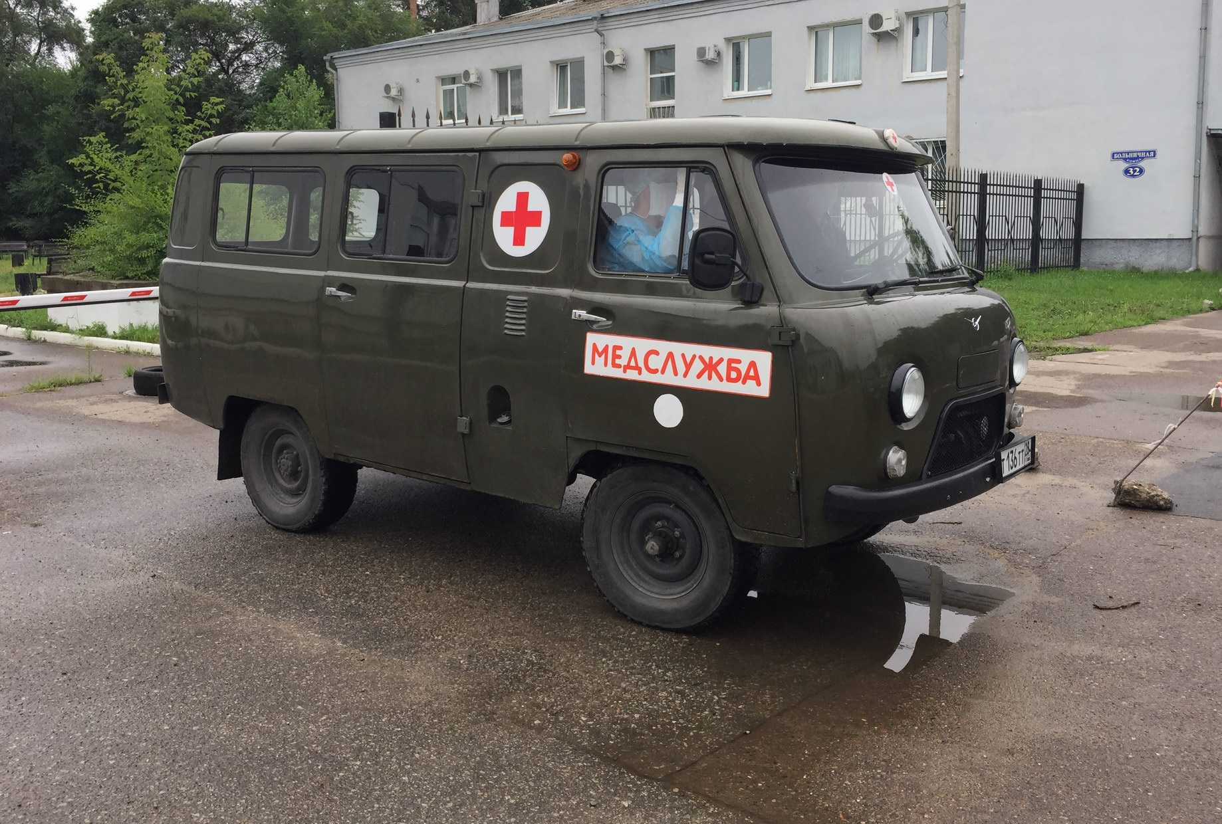
Спасибо за внимание !

